Slide 6
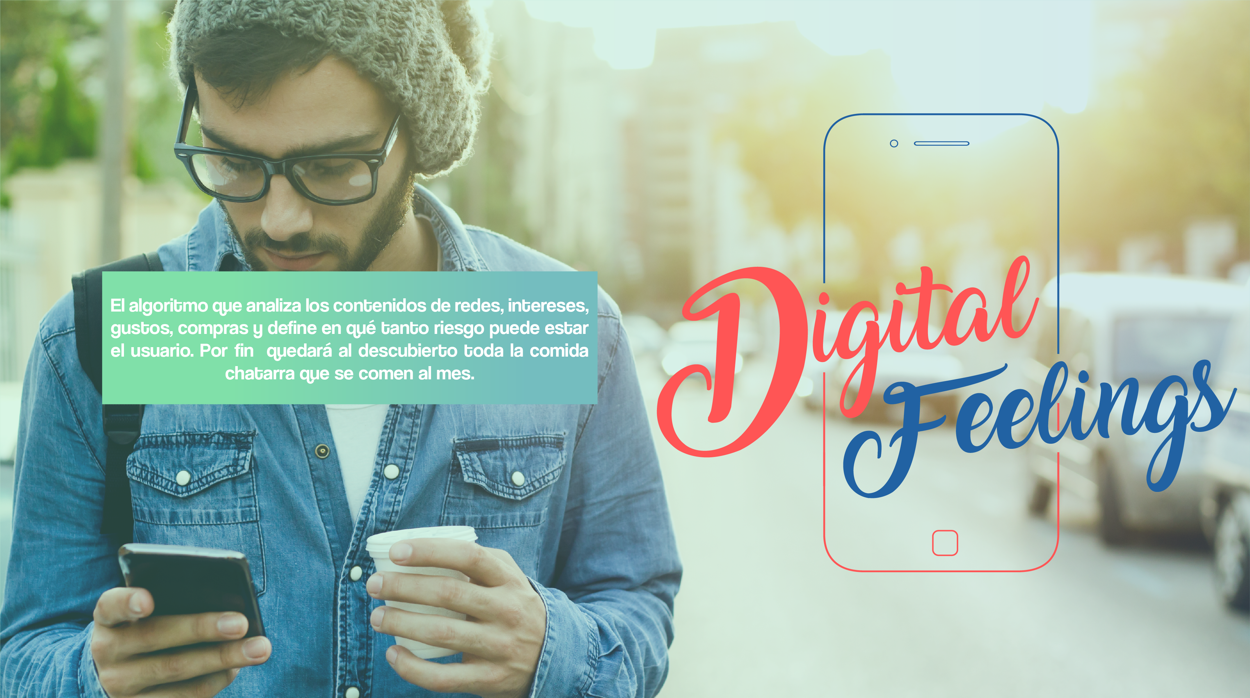

Slide 10
Descripción de la idea creativa
Cuando hablamos de comportamientos y de la forma en que los entornos digitales incrementan considerablemente año tras año encontramos una oportunidad de oro; hoy en día las personas hacen prácticamente todo dentro de sus mobiles desde comunicarse hasta protestar, es por eso que quisimos aprovechar la herramienta y partiendo del hecho de que los colombianos estamos convencidos que las enfermedades no nos puedan llegar y por el contrario si nos llegan y silenciosamente hallamos que “El colesterol también se puede detectar analizando tu comportamiento digital”.
Descripción de la ejecución
Durante un día tendremos presencia en los medios masivos de comunicación (televisión, radio, impresos y digital) con un solo propósito informar que el colesterol se puede detectar con tan solo el uso del Internet; al siguiente día impactaremos a nivel nacional vía mobile a todas las personas que han sido identificadas propensas a padecer un infarto gracias a "digital feelings" un algoritmo que utiliza los comportamientos y hábitos de consumo para detectar si es hora de realizarnos un examen de colesterol.
Descripción de la estrategia
Después de una investigación de contexto, motivaciones sociales y motivaciones personales logramos identificar que mueve a nuestro target y esto nos servirá para impactarlos con mensajes claros y directos. Hallamos personas que deben reaccionar (pacientes), acompañar (cuidadores), dar confianza (médicos), generar conciencia (enfermeras), priorizar (Eps/Gobierno) y ganar reputación (Asociaciones o movimientos sociales). La penetración del consumo de internet en Colombia.

